Slide 1
ТВОЕ БУДУЩЕЕ - ЭТО ОПРЕДЕЛЯЕШЬ ТЫ САМ!
Дубина Людмила Анатольевна,
педагог-организатор
Витебск, 2023

Slide 2
Правовое воспитание
Воспитание культуры безопасности жизнедеятельности

Slide 3
Административная ответственность
Уголовная ответственность

Slide 4
Административная ответственность
Что такое административное нарушение?
Категории административных правонарушений;
Возраст, с которого наступает административная ответственность
Особенности наложения административного взыскания на несовершеннолетнего;
Выдержка из Кодекса Республики Беларусь об административных правонарушениях.
Оглавление

Slide 5
Административным правонарушением признается противоправное виновное деяние (действие или бездействие) физического лица, а равно противоправное деяние юридического лица, за совершение которого установлена административная ответственность.
Что такое административное
правонарушение?
Оглавление

Slide 6
Категории административной ответственности
В зависимости от характера и степени общественной вредности административные правонарушения подразделяются на:
1) административные проступки;
2) Значительные административные правонарушения;
3) грубые административные правонарушения.
Оглавление

Slide 7
Возраст, с которого наступает административная ответственность
Административной ответственности подлежит физическое лицо,
достигшее ко времени совершения правонарушения возраста шестнадцати лет. Физическое лицо, совершившее правонарушение в возрасте от четырнадцати до шестнадцати лет, подлежит административной ответственности только за:
1) умышленное причинение телесного повреждения и иные насильственные действия либо нарушение защитного предписания (статья 10.1);
2) оскорбление (статья 10.2);
3) мелкое хищение (статья 11.1);
4) умышленные уничтожение либо повреждение чужого имущества (статья 11.3);
5) жестокое обращение с животным или избавление от животного (статья 16.29);
6) мелкое хулиганство (статья 19.1).
Оглавление

Slide 8
Особенности наложения административного взыскания на несовершеннолетнего, с которого наступает административная ответственность
При наложении административного взыскания на лицо, совершившее административное правонарушение, d возрасте от
четырнадцати до восемнадцати лет кроме смягчающих и отягчающих ответственность обстоятельств, предусмотренных статьями 7.2 и 7.3 настоящего Кодекса, учитываются: 1) условия его жизни и воспитания; 2) уровень его интеллектуального, волевого и психического развития, иные особенности личности несовершеннолетнего; 3) влияние на его поведение родителей или лиц, их заменяющих, а также близких родственников, членов семьи и иных старших по возрасту лиц; 4) характеристика по месту его учебы и (или) работы (при ее наличии). Лицу, совершившему административное правонарушение, в возрасте от четырнадцати до восемнадцати лет разъясняется содержание положений законодательства, в связи с нарушением которых на него налагается административное взыскание.
Оглавление

Slide 9
Выдержка из Кодекса Республики Беларусь
об административных правонарушениях.
Статья 10.1.Умышленное причинение телесного повреждения и иные насильственные
действия либо нарушение защитного предписания;
Статья 10.2. Оскорбление;
Статья 11.1. Мелкое хищение
Статья 11.4. Присвоение найденного имущества
Статья 16.29. Жестокое обращение с животным или избавление от животного
Статья 17.1. Незаконные посев и (или) выращивание растений либо грибов, содержащих наркотические средства или психотропные вещества
Статья 17.6. Незаконные действия с некурительными табачными изделиями, предназначенными для сосания и (или) жевания
Статья 18.14. Управление транспортным средством лицом, не имеющим права управления
Статья 18.20. Нарушение правил дорожного движения пешеходом и иными участниками дорожного движения либо отказ от прохождения проверки (освидетельствования)
Статья 19.1. Мелкое хулиганство
Статья 19.3. Распитие алкогольных, слабоалкогольных напитков или пива, потребление наркотических средств, психотропных веществ или их аналогов в общественном месте либо появление в общественном месте или на работе в состоянии опьянения
Статья 19.9. Курение (потребление) табачных изделий в запрещенных местах
Оглавление

Slide 10
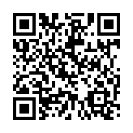
КОДЕКС РЕСПУБЛИКИ БЕЛАРУСЬ
ОБ АДМИНИСТРАТИВНЫХ ПРАВОНАРУШЕНИЯХ
6 января 2021 г. № 91-З
Оглавление

Slide 11
Уголовная ответственность
Что такое уголовная ответственность?
Возраст, с которого наступает уголовная ответственность.
Обстоятельства, смягчающие ответственность.
Обстоятельства, отягчающие ответственность
Выдержка из Уголовного Кодекса Республики Беларусь
Оглавление

Slide 12
Что такое уголовная ответственность?
Уголовная ответственность - это осуждение от имени Республики Беларусь по приговору суда лица, совершившего преступление, и применении на основе осуждения наказания либо иных мер уголовной ответственности в соответствии с настоящим Кодексом
Оглавление

Slide 13
Возраст, с которого наступает уголовная ответственность
Уголовной ответственности подлежит лицо, достигшее ко времени совершения преступления шестнадцатилетнего возраста, за исключением случаев, предусмотренных Уголовным Кодексом Республики Беларусь
Оглавление

Slide 14
Обстоятельства, смягчающие ответственность
1) явка с повинной;
2) чистосердечное раскаяние в совершенном преступлении;
3) активное способствование выявлению преступления, изобличению других участников преступления, розыску имущества, приобретенного преступным путем;
4) оказание медицинской или иной помощи потерпевшему непосредственно после преступления; добровольные возмещение ущерба, уплата дохода, полученного преступным путем, устранение вреда, причиненного преступлением; иные действия, направленные на заглаживание такого вреда;
5) наличие на иждивении у виновного малолетнего ребенка;
6) совершение преступления вследствие стечения тяжелых личных, семейных или иных обстоятельств;
7) совершение преступления под влиянием угрозы или принуждения либо в силу материальной, служебной или иной зависимости;
8) совершение преступления под влиянием противоправных или аморальных действий потерпевшего;
9) совершение преступления при нарушении условий правомерности крайней необходимости, пребывания среди соучастников преступления по специальному заданию, обоснованного риска, исполнения приказа или распоряжения;
10) совершение преступления беременной женщиной;
11) совершение преступления престарелым лицом.
Оглавление

Slide 15
Обстоятельства, отягчающие ответственность
1) совершение преступления лицом, ранее совершившим какое-либо преступление, если не истекли сроки давности либо не погашена или не снята судимость за предшествующее преступление. 2) совершение преступления в отношении заведомо малолетнего, престарелого или лица, находящегося в беспомощном состоянии;
3) совершение преступления в отношении заведомо для виновного беременной женщины;
4) совершение преступления общеопасным способом;
5) совершение преступления с особой жестокостью или издевательством;
6) совершение преступления в отношении лица, находящегося в материальной, служебной или иной зависимости от виновного;
7) совершение преступления в отношении лица или его близких в связи с осуществлением им служебной деятельности или выполнением общественного долга;
8) совершение преступления из корыстных или иных низменных побуждений;
9) совершение преступления по мотивам расовой, национальной, религиозной вражды или розни, политической или идеологической вражды, а равно по мотивам вражды или розни в отношении какой-либо социальной группы;
10) совершение преступления с целью скрыть другое преступление или облегчить его совершение;
11) совершение преступления группой лиц по предварительному сговору, организованной группой или преступной организацией;
12) совершение преступления лицом, нарушившим тем самым принятую им присягу или профессиональную клятву;
13) совершение преступления, повлекшего тяжкие последствия;
14) совершение преступления с использованием заведомо малолетнего или лица, заведомо для виновного страдающего психическим расстройством (заболеванием) и др.
Оглавление

Slide 16
Выдержка из Уголовного Кодекса Республики Беларусь
Статья 147. Умышленное причинение тяжкого телесного повреждения.
Статья 172. Вовлечение несовершеннолетнего в совершение преступления
Статья 173. Вовлечение несовершеннолетнего в антиобщественное поведение
Статья 205. Кража
Статья 206. Грабеж
Статья 207. Разбой.
Статья 208. Вымогательство
Статья 212. Хищение имущества путем модификации компьютерной информации
Статья 214. Угон транспортного средства или маломерного судна.
Статья 339. Хулиганство
Статья 328. Незаконный оборот наркотических средств, психотропных веществ, их прокуроров и аналогов
Статья 340. Заведомо ложное сообщение об опасности.
Статья 342. Организация и подготовка действий, грубо нарушающих общественный порядок, либо активное участие в них
Статья 380. Подделка, изготовление, использование либо сбыт поддельных документов,
штампов, печатей, бланков
Оглавление

Slide 17
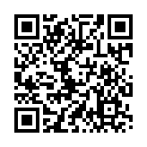
УГОЛОВНЫЙ КОДЕКС РЕСПУБЛИКИ БЕЛАРУСЬ
9 июля 1999 г. № 275-З
Оглавление

Slide 18
Профилактика травматизма
Безопасность в сети Интернет
Профилактика травматизма в зимнее время
Безопасное поведение в лифтах, отработанных и меловых карьерах
Профилактика использования банковской карты
Безопасность дорожного движения
Оглавление

Slide 19
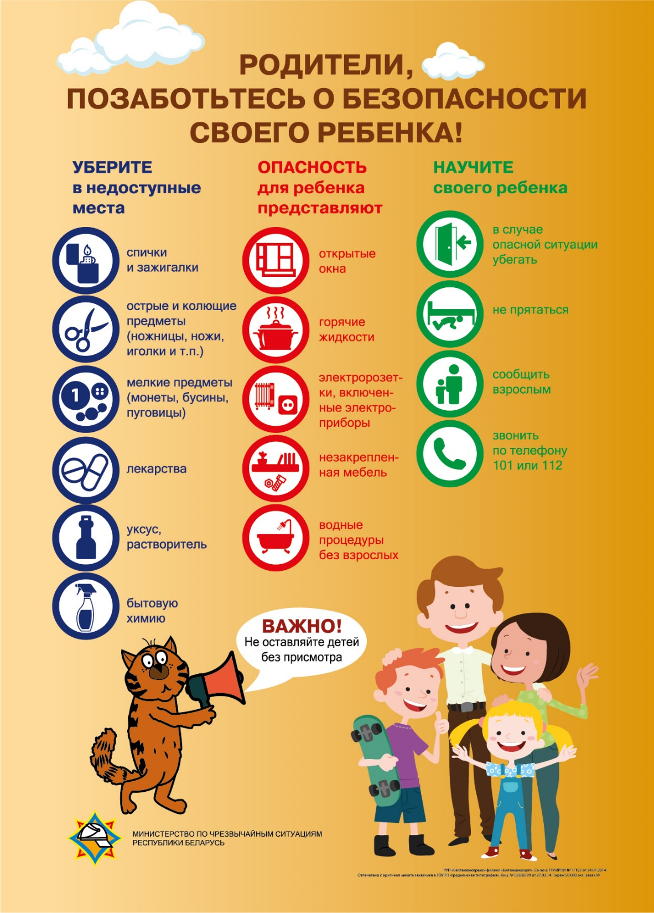
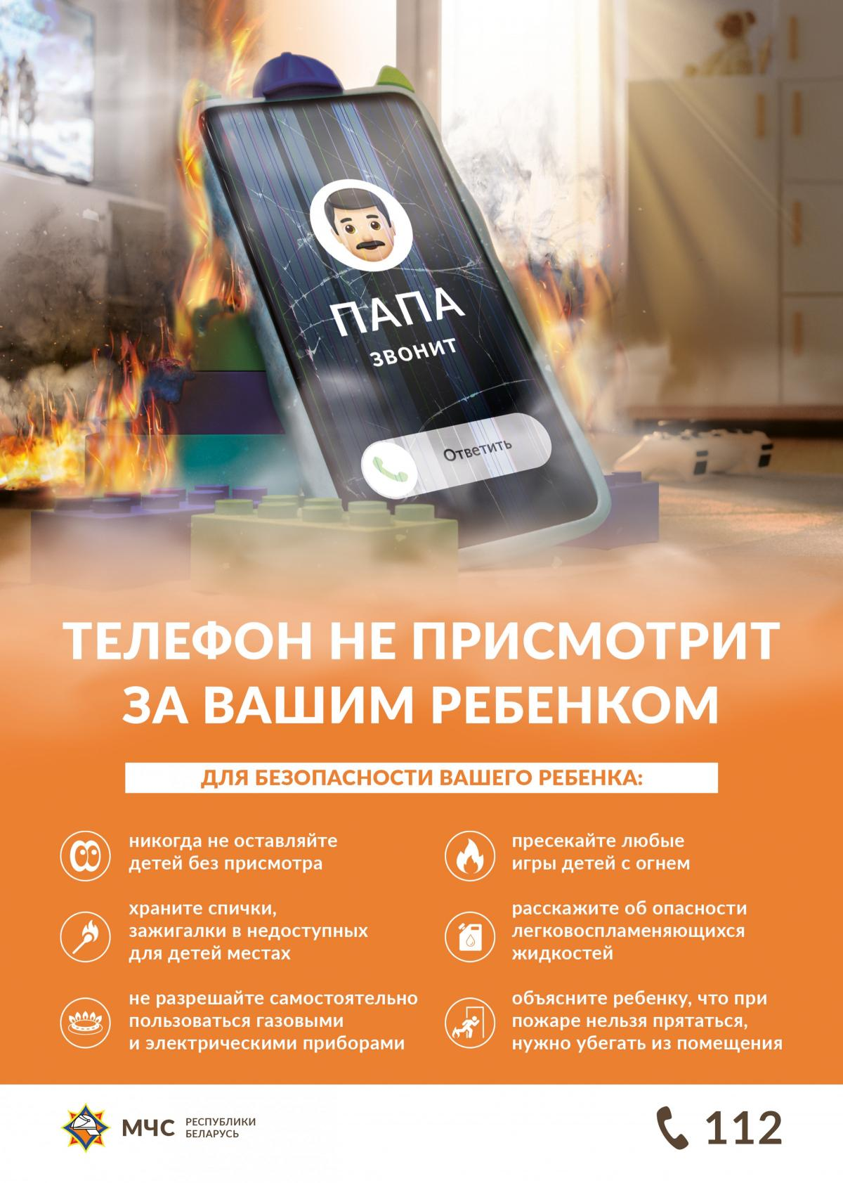
Назад
Оглавление

Slide 20
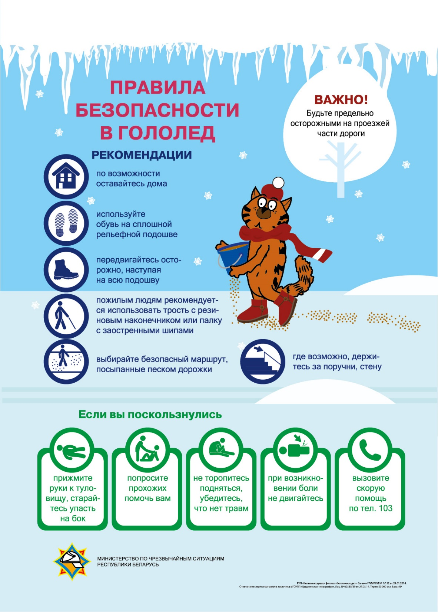
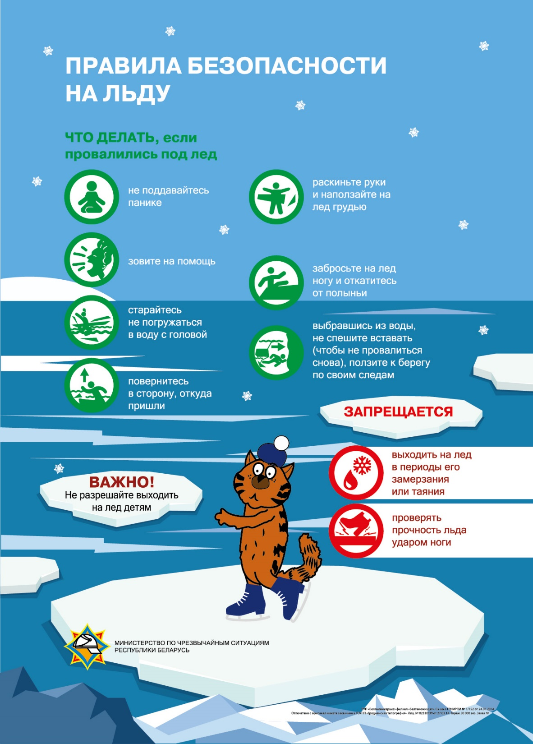
Назад
Оглавление

Slide 21
Назад
Оглавление

Slide 22
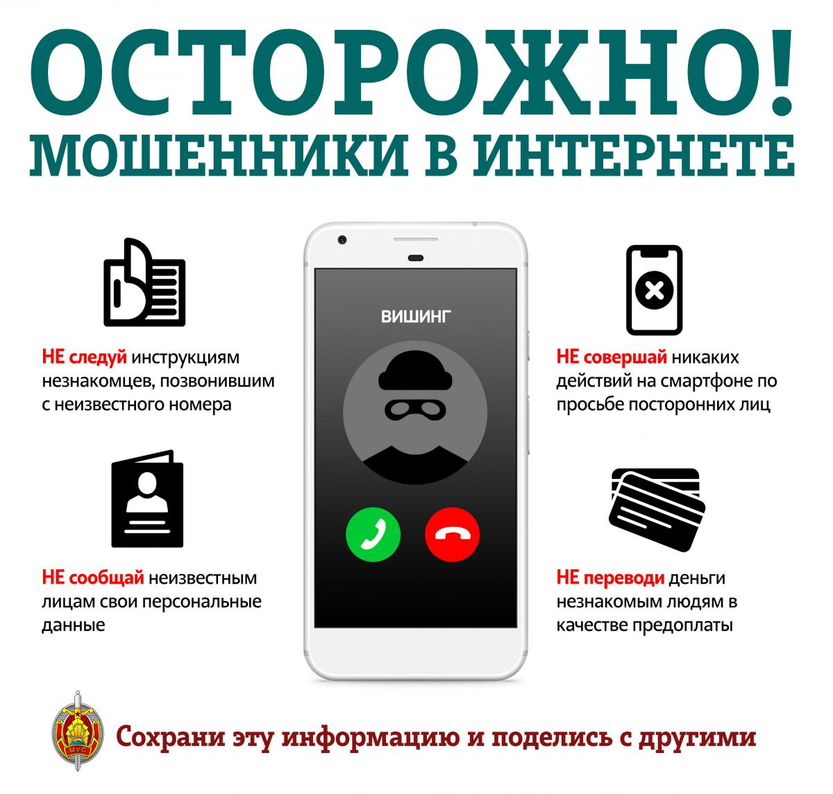
Назад
Оглавление

Slide 23
Назад
Оглавление

Slide 24
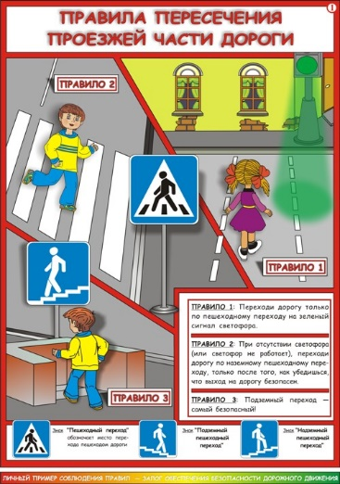
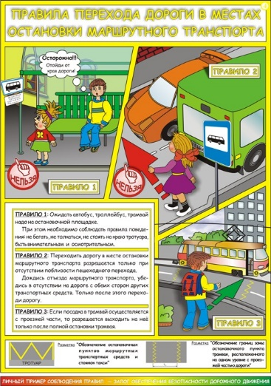
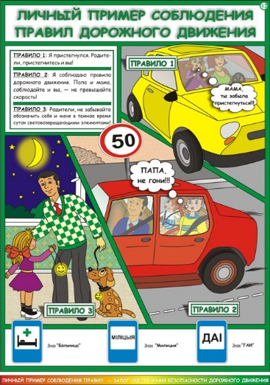
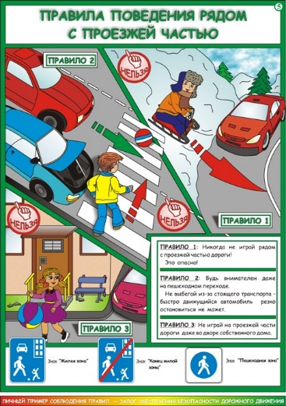
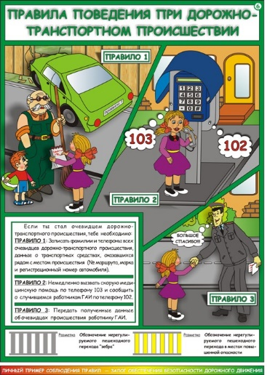
Назад
Оглавление

Slide 25
Интернет-ресурсы по правовому информированию
Национальный правовой Интернет-портал Республики Беларусь www.pravo.by
Детский правовой сайт www.mir.pravo.by
Следственный комитет Республики Беларусь www.sk.gov.by
Министерство внутренних дел Республики Беларусь www.mvd.gov.by
Оглавление

